Slide 1
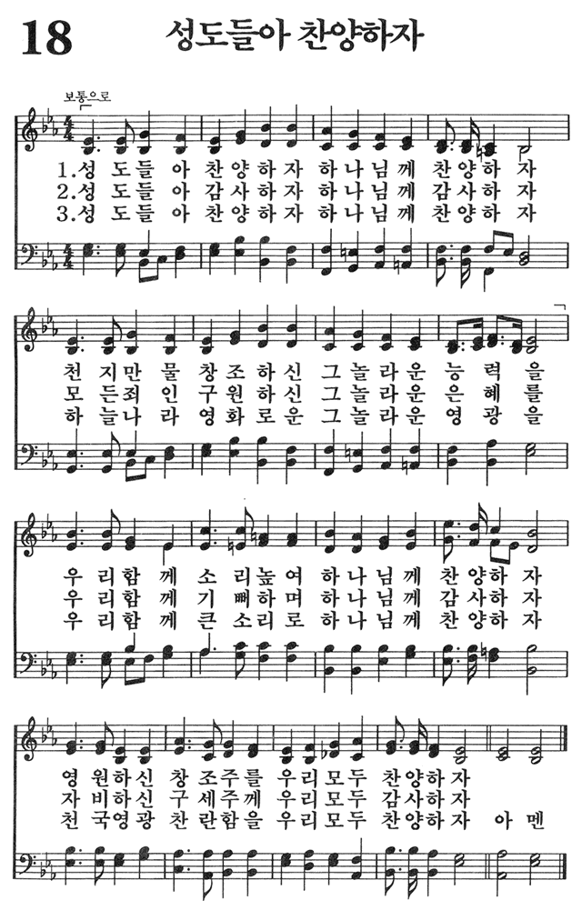
청년부 1. 성경통독이 진행 중에 있습니다. 월,화,목요일은 7시부터 시작되고, 수요일은 8시부터 시작됩니다. 토요일은 2시부터, 주일은 4시부터 시작되오니 많은 참석 바랍니다. 2. 2월 17일날 예정되어 있던 청년부 팀 홍보 예배가 2주 연기하여 3월 3일로 미뤄집니다. 각 팀장님들은 예배 후에 잠시 앞에서 모임이 있겠습니다. 청년 1부 광고 졸업을 축하합니다. 24기 형제,자매들과 19기 김혜인, 박귀화, 신동은, 20기 유은정, 22기 김나영
13-5. 2013년 2월 3일
영 어 찬 양 | --------------------- | 정혜진 자매
기 도 회 | --------------------- | 하태경 형제
찬 양 | --------------------- | S H E M
기 도 인 도 | --------------------- | 김혜인 자매
성 경 봉 독 | ----- 출14장 10~20절----- | 다 같 이
말 씀 선 포 | ------ 구원을 보라------ | 김홍익 목사
봉 헌 송 | --------------------- | 정혜진 순
축 하 순 서 | --------------------- | 박귀화 자매
광 고 | --------------------- | 황재성 형제
축 도 | --------------------- | 김홍익 목사
예배일 | 기도 | 안내 및 헌금위원 | 봉헌송 | 청소
2월 3일 | 김혜인 자매 | 김진민 순 | 정혜진 순 | 20기
2월 10일 | 임석훤 형제 | 한정수 순 | 18기 | 함석준 순

Slide 2
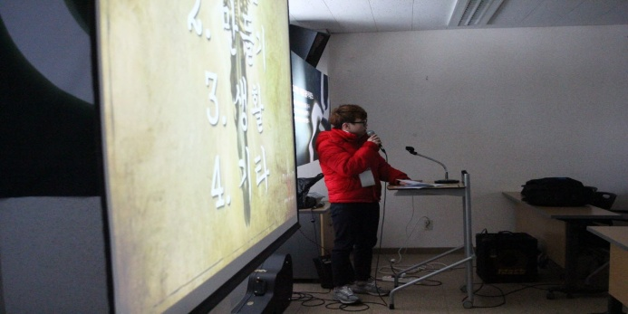
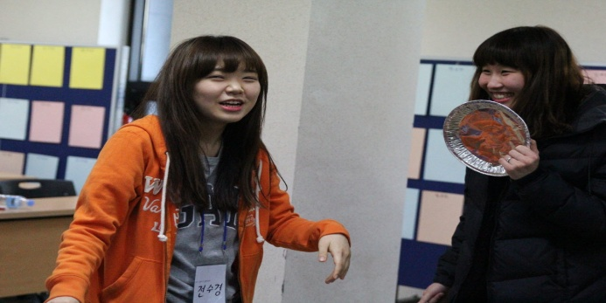
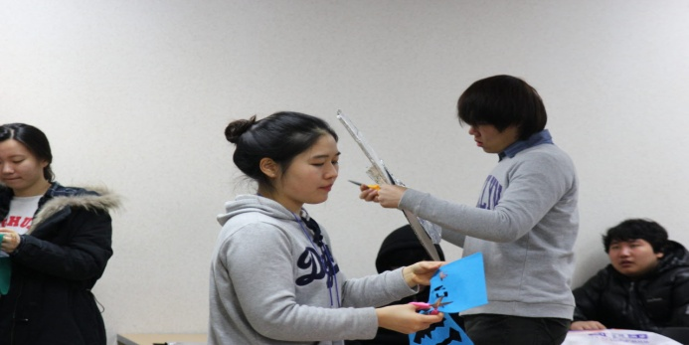
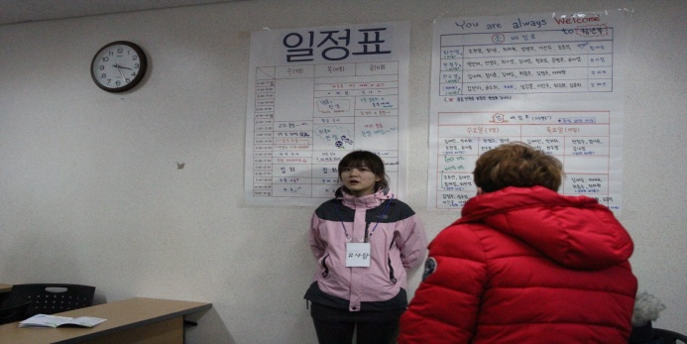
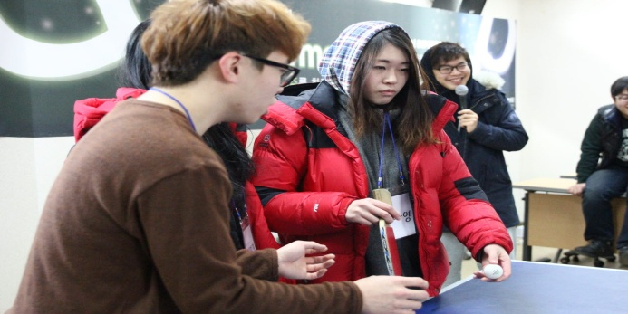
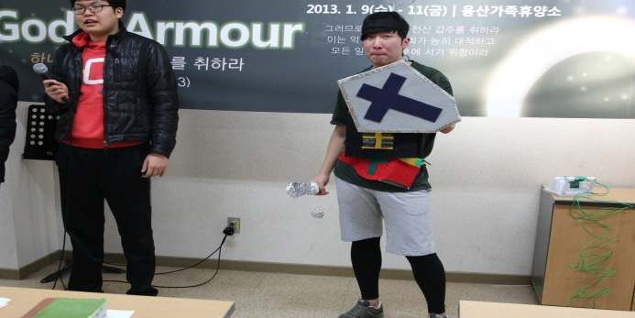
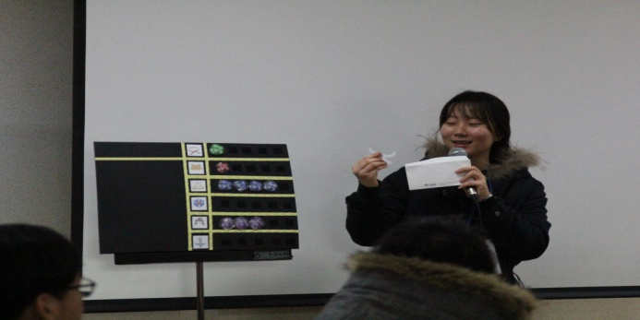
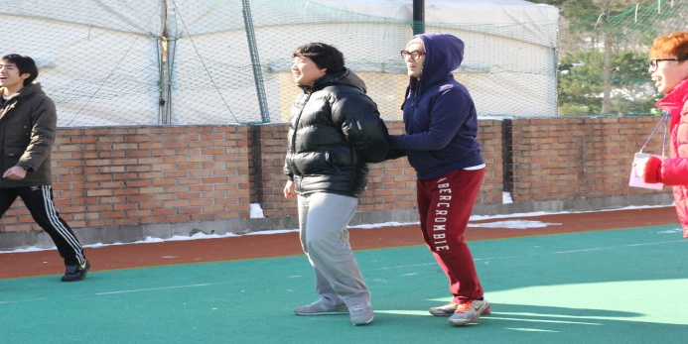
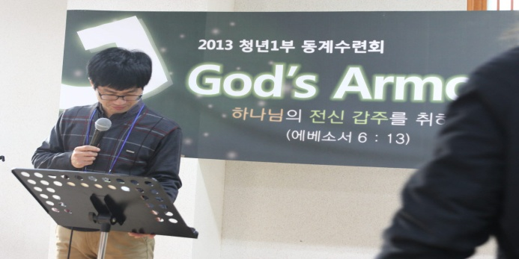
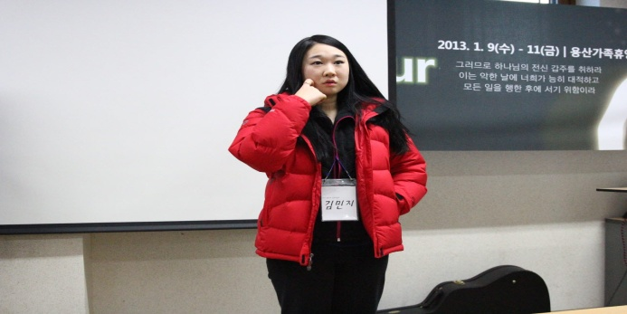
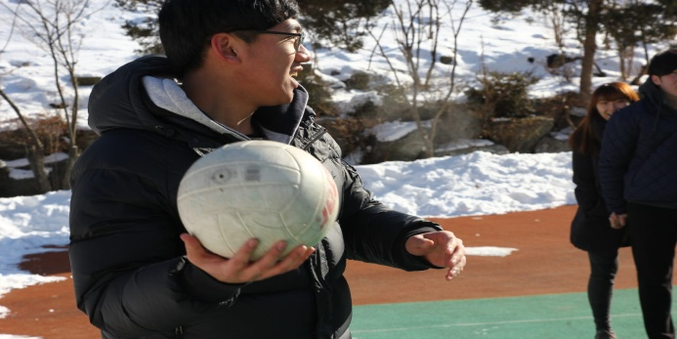
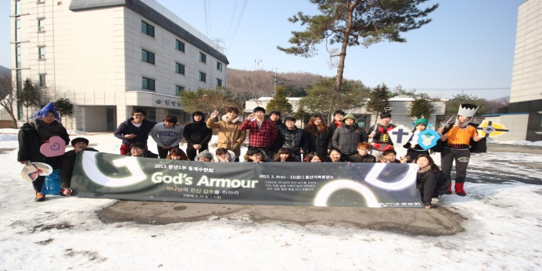
청년 1부 동계수련회 - 9일
청년 1부 동계수련회 - 10일
청년 1부 동계수련회 - 11일

